Slide 1
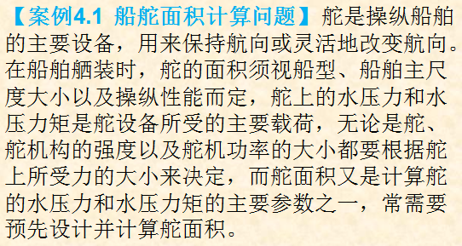
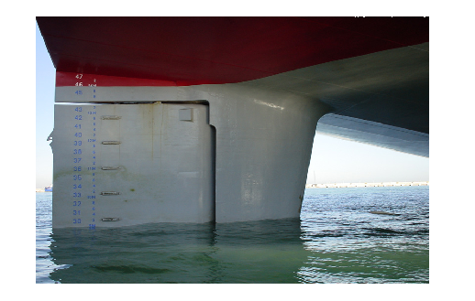
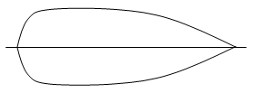
第一节 定积分的概念

Slide 2
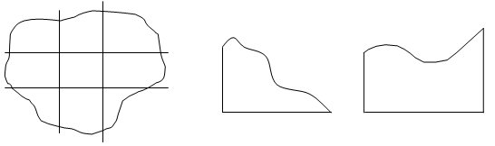
一般的平面图形面积求解问题：
如果用水平和竖直方向上的几条直线将其分割为若干块面积之和后，发现其中除了矩形外，其它也都是如下的曲边形。
中间图称曲边三角形，右图称曲边梯形，显然曲边三角形是曲边梯形的特例。
案例中的舵面积由于具备对称性，可归结为计算上半部分的曲边形面积。
第一节 定积分的概念

Slide 3
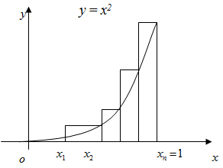
算例 求由曲线 及 轴所围成的曲边三角形的面积 。
解：采取“分割”、“近似”、“求和”和“取极限”四个步骤.
“分割”
在区间[0,1]内均匀地插入 个分点：
得到n个等分小区间，记
小区间对应的小曲边形
面积为 ，于
是有：
第一节 定积分的概念

Slide 4
(2) “近似”
以每个小区间的长度 作底，区间的右端点 处的函数值 作高，就可得到n个小矩形，如果把它们的面积分别记作
用来近似小曲边梯形的面积，则有：
(3) “求和”
n个小矩形的面积之和是所求曲边三角形面积 的近似值，即
第一节 定积分的概念

